Slide 1
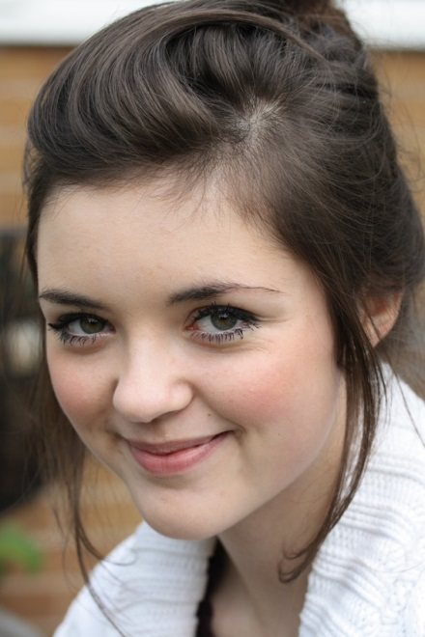

Le cas de Pierre-Jean et de Marie-Simone

Slide 2
Préparation

Slide 3

Quand on parle de sexualité, on…
écoute les autres
respecte les idées des autres
ne se moque pas des autres
respecte la vie privée et la confidentialité
utilise les termes exacts
pose toutes nos questions
Il est normal d’éprouver: de la curiosité, du dégoût, de l’aisance, de la gêne, de l’embarras, de l’excitation, etc.
Notes:
Voici quelques règles à respecter pour un bon fonctionnement lorsqu’on aborde le sujet de la sexualité.
Respecte la vie privée et la confidentialité:
« Ce qui se dit, reste ici »

Slide 4

Les stades de développement humain
Petite enfance
Préadolescence
Adulte
Enfance
Adolescence
Personnes âgées
Notes:
AJUSTER DISCOURS
Bébé
L’enfant naît avec un sexe mâle ou féminin, cela fait partie de la sexualité! Le bébé peut découvrir des sensations plaisantes avec ses organes génitaux.
L’enfant
L’enfant qui découvre que les corps de son frère, sa sœur ou ses amis ne sont pas comme lui, cela fait partie de la sexualité!
Le pré-adolescent et l’adolescent
Il voit son corps changer : on a des corps différents à la naissance mais ces corps ne sont pas capables de se reproduire alors il doit y avoir des changements… On commence a être intéressé à l’autre, on a le désir d’être plus intime avec quelqu’un d’autre, d’être amoureux (se). On expérimente pour connaître nos goûts, nos intérêts. On commence à choisir quel genre de garçon, de fille on veut être (identité sexuelle).
Le jeune adulte
Le jeune adulte qui commence à avoir un amoureux, des relations sexuelles, cela fait partie de la sexualité! Le choix amoureux se clarifie.
L’adulte
L’adulte exprime sa sexualité par l’homme et la femme qu’il souhaite être et à travers ses choix de vie : en couple, en famille, en célibataire, avec le désir de reproduire ou non.
La personne âgée
La personne âgée a aussi une vie sexuelle : elle se poursuit ! Elle désire laisser un héritage à travers sa vie amoureuse, sa famille, etc.

Slide 5
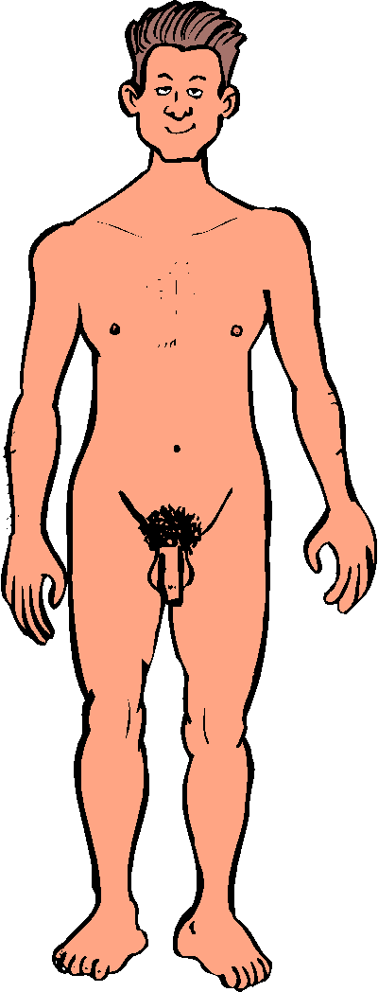
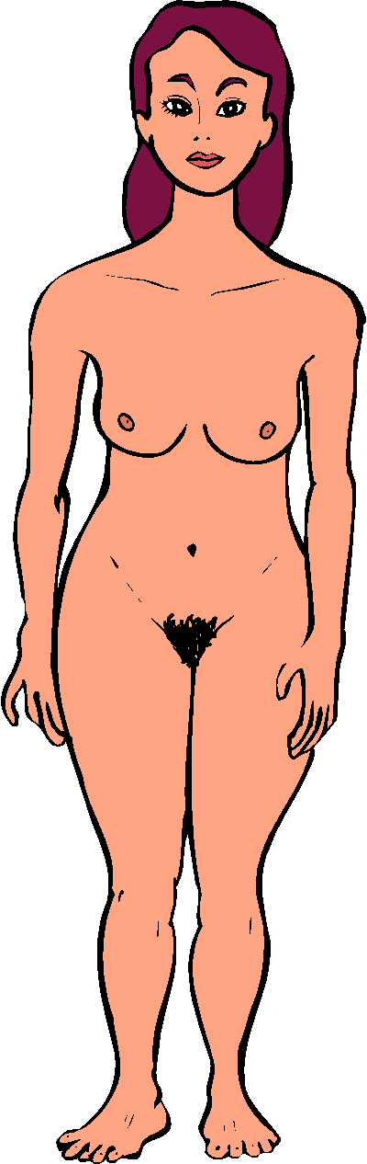
Les changements physiques de la puberté
La voix mue
La production de spermatozoïdes commence
Des poils poussent sur le visage
Le pénis et les testicules grossissent
Des érections se produisent à l’improviste
Des éjaculations nocturnes se produisent
Du sperme sort du pénis (éjaculation)
Le corps grandit
La peau et les cheveux deviennent plus gras
Le corps commence à produire des hormones sexuelles
Des poils poussent sous les bras et près des organes génitaux
Les hanches s’élargissent
Les seins se développent
Le corps produit des ovules (ovulation)
Des pertes vaginales se produisent
Les menstruations commencent
Notes:
La puberté et les changements qu’elle apporte sont tous en lien avec la capacité de se reproduire, de devenir fertile, de pouvoir faire, avoir et porter des enfants.
Le corps change à l’extérieur et un processus se met en marche à l’intérieur celui de la production des gamètes.
Ce sont des hormones qui déclenchent le processus.
La puberté chez la fille
L'âge auquel débute la puberté ainsi que le déroulement de celle-ci varie en fonction de l'hérédité, du groupe ethnique, de l'alimentation, de la situation géographique, du milieu socioculturel ainsi que le niveau de stress. Chez la jeune fille, la puberté débute en moyenne quelques années avant celle du jeune garçon, soit vers l'âge de 8 ans. Vers cet âge, l'hypophyse sécrète davantage de FSH et de LH qui ont un effet sur la production d'oestrogènes par les ovaires. La puberté est déclenchée lorsque le niveau d'oestrogènes est suffisamment élevé.
Les oestrogènes sont responsables du développement de plusieurs caractères sexuels secondaires chez la femme : développement des organes reproducteurs et des seins, dépôt de graisses favorisé au niveau des hanches, des cuisses et des seins, élargissement du bassin, croissance et maturation des os favorisées, régulation du cycle menstruel et bien d'autres. Généralement vers 12 ans, la libération d’œstrogènes stimule aussi une poussée de croissance chez la jeune fille, ce qui fait qu’elle sera un peu plus grande (en moyenne) que le jeune garçon du même âge. La poussée de croissance est cependant plus courte que chez le garçon et la taille adulte de la jeune fille sera atteinte vers l’âge de 15 à 17 ans alors qu’elle sera atteinte entre 19 et 21 ans chez le garçon.
La progestérone est une autre hormone sécrétée par les ovaires, plus particulièrement par le corps jaune. Jumelée aux oestrogènes, elle participe à la régulation du cycle menstruel. Elle n'a cependant pas d'effets sur les caractères sexuels secondaires. Par contre, elle joue un rôle pendant la grossesse ainsi que dans la lactation.
Tout comme chez les garçons, les hormones sécrétées n'ont pas que des effets physiques sur le corps de la fille. Le caractère ainsi que le comportement de celle-ci sont également influencés : elles sont souvent à la recherche d'une identité et leur désir sexuel (aussi appelé la libido) augmente.
Environ deux ans après le déclenchement de la puberté chez la fille, les premières menstruations ont lieu. Elles sont bien souvent irrégulières pendant les deux années suivantes et les cycles de la jeune fille ne comportent pas nécessairement d'une ovulation. Pour la grande majorité des filles ayant eu leurs premières menstruations avant l'âge de 13 ans, les menstruations et l'ovulation deviennent régulières dans les deux années qui suivent leurs premières menstruations.
La puberté chez le garçon
L'âge auquel débute la puberté ainsi que le déroulement de celle-ci varie en fonction de l'hérédité, du groupe ethnique, de l'alimentation, de la situation géographique, du milieu socioculturel ainsi que le niveau de stress. En moyenne, c'est vers l'âge de 12 ans que la puberté commence chez le garçon. Tous les changements qui se produisent sont dus à l'influence de l'hypophyse. De façon générale, l'hypophyse augmente la sécrétion de l'hormone de croissance, ce qui a pour effet de produire une poussée de croissance générale du corps. Aussi, deux autres hormones sont sécrétées en plus grandes quantités : la FSH et la LH. La FSH augmente la production de spermatozoïdes par les testicules alors que la LH stimule la sécrétion de testostérone par les testicules également.
La testostérone est responsable du développement des organes génitaux ainsi que des caractères sexuels secondaires masculins. En effet, cette hormone amorce l’apparition des poils pubiens, axillaires et faciaux. Les muscles et les os du corps se développent sous l'action de cette hormone également. De plus, le larynx prend du volume, ayant pour résultat l’abaissement de la voix. Ensuite, la peau subit un épaississement et devient plus grasse, ce qui a pour conséquence de favoriser l’apparition de l’acné. Cette hormone n'a pas que des effets physiologiques sur le corps masculin. L'humeur et le comportement sont également affectés par la production de la testostérone. On peut également noter que la libido (le désir sexuel) est également augmentée pendant la puberté.
Il est également intéressant de noter que la capacité d'éjaculer apparaît dès le début de la puberté. Lorsque l'éjaculation a lieu pendant la nuit, on parle d'émission nocturne. Bien que cette capacité apparaisse tôt dans la puberté, c'est seulement après quelques années que la quantité de spermatozoïdes dans le sperme est significative.

Slide 6


Qu’est-ce qui déclenche la puberté?
http://sexe.centredessciencesdemontreal.com/moi.html
Notes:
Vidéo sur la puberté de « Sexe, l’expo qui dit tout ! » pour expliquer rapidement la puberté et expliquer ce qui la déclenche
http://sexe.centredessciencesdemontreal.com/moi.html
Le moment de départ, la durée et la fin du processus sont très différents d’une personne à l’autre. Chacun a un rythme unique.
Les glandes hormonales sont des glandes qui assurent la production d'hormones et leur sécrétion. Les hormones, quant à elles, sont des substances chimiques qui, après être sécrétées par une glande, se retrouvent dans la circulation sanguine, transmettant ainsi des messages à travers tout le corps. Chaque hormone est différente dans sa composition chimique, ce qui fait qu'elles sont porteuses de messages différents. Souvent, ceux-ci comportent des instructions bien précises adressées à certaines cellules en particulier.

Slide 7
Quelle est la fonction biologique de la puberté?
La puberté permet aux êtres humains de pouvoir se reproduire. Les changements qui y sont vécus sont dédiés à la capacité de reproduction.
  Production de gamètes
  Capacité à concevoir un enfant
  Capacité à porter et à nourrir un enfant pour les filles

Slide 8
Les changements psychologiques de la puberté
Besoin d’autonomie et d’indépendance
Besoin de définir son identité
Pensées et désirs à caractère sexuel
Changements d’humeur

Slide 9

Réalisation
Le cas de Pierre-Jean

Slide 10
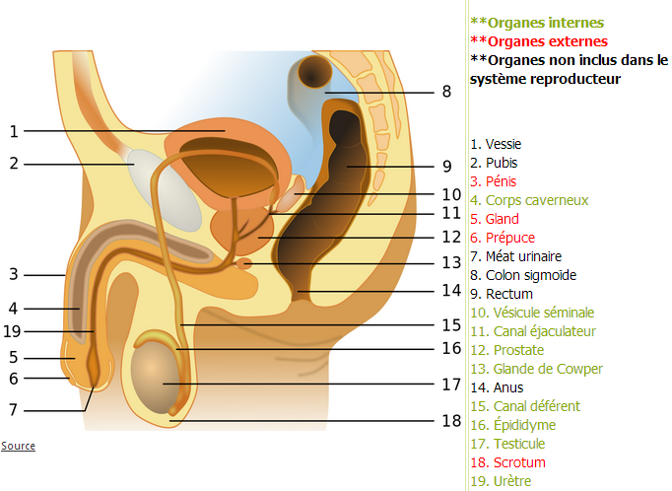
Rappel : organes reproducteurs de l’homme
Source: wikipedia
Notes:
Rappel des organes reproducteurs de l’homme

Slide 11
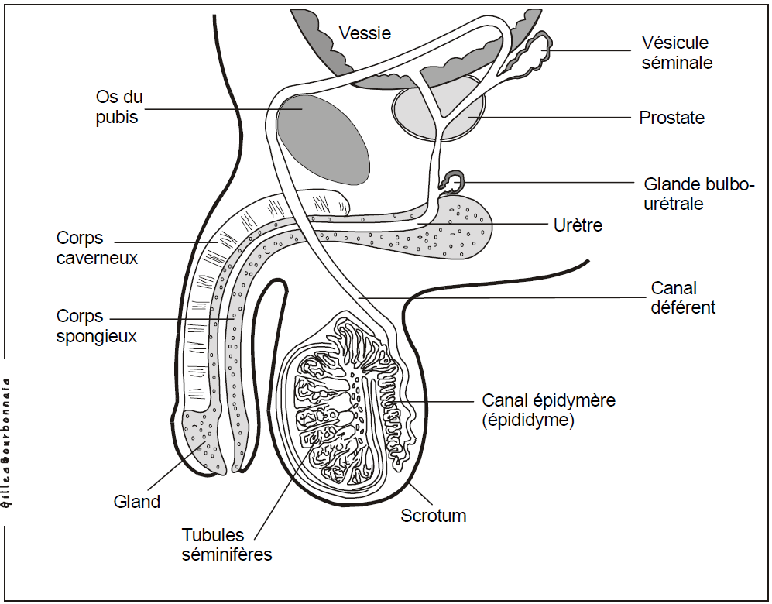
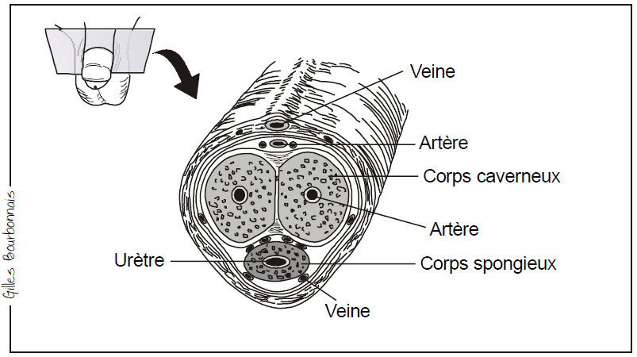
L’érection en 3 temps
Source: http://www.jpboseret.eu/
1- Stimulation sexuelle : visuelle, tactile, olfactive, auditive ou imaginaire. Autre possibilité : réflexe.
2- Apport de sang dans les artères du pénis.
3- Érection : allongement et raidissement facilitant l’introduction du sperme dans le vagin.

Slide 12
Érection spontanée
Involontaire
Fréquente à l’adolescence
Érection nocturnes et matinales
Cause: système nerveux et hormonal

Slide 13
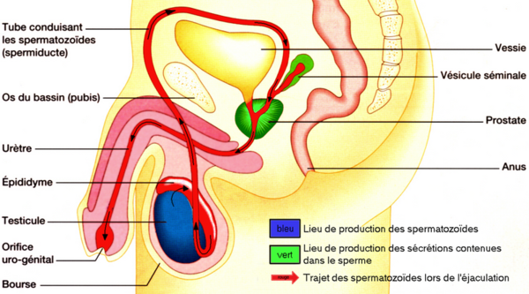
Éjaculation: trajet du sperme
Source: clercsvt.jimdo.com

Slide 14
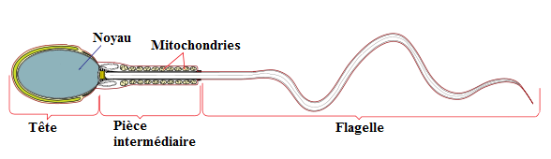
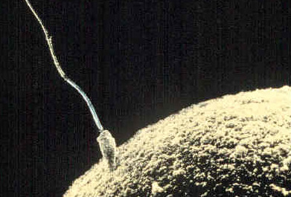
Rappel: le gamète mâle (spermatozoïde)
Source: wikipedia
Source: wikipedia
Notes:
Extrait de Allo Prof.qc.ca
Chez les humains, les gamètes mâles sont les spermatozoïdes et sont produits par les testicules. Les ovules, gamètes femelles, sont quant à eux produits par les ovaires.
Les spermatozoïdes:
entre le moment où il devient mature sexuellement et la fin de sa vie, un homme produit, en moyenne, près de 350 millions de spermatozoïdes par jour. Ils sont formés de trois parties:
la tête, qui contient le noyau ainsi que les substances nécessaires pour traverser les couches protectrices de l'ovule,
la pièce intermédiaire, qui comporte, entre autres, les mitochondries qui produisent l'énergie nécessaire au déplacement du gamète et le flagelle, qui sert à propulser le spermatozoïde.

Slide 15
Éjaculation: fonction dans la reproduction
Expulser le sperme vers l’extérieur du corps en vue de la fécondation de l’ovule.
Notes:
Extrait de Allo Prof.qc.ca
« L'éjaculation est le procédé par lequel le sperme est expulsé du pénis par des spasmes (jets successifs). »
« Pendant l'excitation, les glandes de Cowper produisent le liquide pré éjaculatoire qui lubrifie l'urètre et y neutralise l'acidité provenant des traces d'urine. Les mêmes influx nerveux qui ont permis le déclenchement de l’érection continuent d’augmenter en intensité jusqu’à un certain seuil critique qui mènera à l'éjaculation et à l'orgasme.
L’éjaculation, qui se produit en trois phases, survient à ce moment. D’abord, il y a l'émission, pendant laquelle les voies génitales et les glandes annexes se contractent et où les liquides qu’elles contenaient se déversent dans l’urètre. Ensuite, il se produit une contraction du sphincter de l’urètre, afin d’éviter l’expulsion de l’urine et le reflux du sperme dans la vessie. Finalement surviennent des contractions rythmiques de l’urètre et des muscles du pénis permettant l’expulsion du sperme. Le volume moyen d'un éjaculat se situe entre 2 ml et 5 ml et contient environ 350 millions de spermatozoïdes. »
« Le sperme est composé de spermatozoïdes et du liquide issu des diverses glandes annexes. Le liquide séminal compose environ 50% du sperme. Pour sa part, le liquide issu de la prostate compose environ 35% du sperme. Les spermatozoïdes et le liquide provenant de la glande bulbo-uretrale composent le reste du sperme. Celui-ci est blanchâtre, épais et légèrement collant. »

Slide 16
Éjaculation nocturne
Même phénomène qu’en plein jour
La source de la stimulation peut être le rêve érotique
Cause: système nerveux et hormonal
Notes:
À mesure qu'ils sont produits, les spermatozoïdes quittent les tubules séminifères et se dirigent vers l'épididyme pour un séjour de maturation. Au bout de 30 à 60 jours, s'ils ne sont pas éjaculés, ils dégénèrent et sont absorbés par le système sanguin.

Slide 17
Retour
« Quelle serait votre réaction si votre ami avait une éjaculation nocture chez vous? Comment feriez-vous pour dédramatiser la situation?»
« Si l’éjaculation est l’indicateur de la fertilité de l’homme, quel est l’équivalent chez la femme? »
« Est-ce qu’il y a d’autres situations gênantes normales vécues lors de la puberté? »
« Quelle partie de la démarche d’étude de cas a posé le plus de problèmes? Qu’avez-vous fait? »

Slide 18

Réalisation
Le cas de Marie-Simone

Slide 19
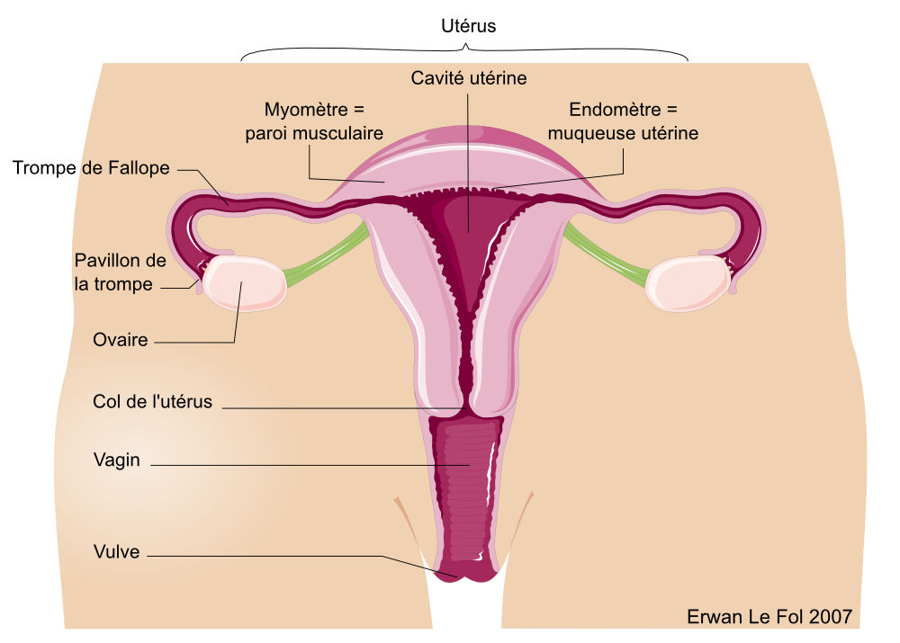
Rappel: organes reproducteurs de la femme

Slide 20
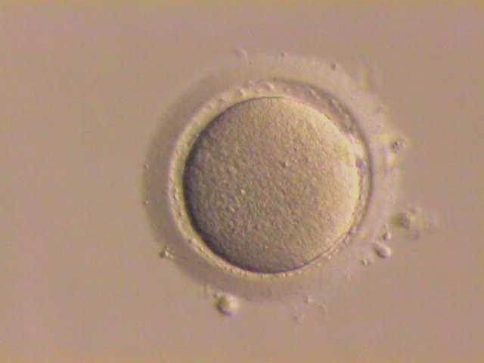
Rappel: le gamète de la femme (ovule)
Notes:
Extrait de alloprof.qc.ca
Les ovules
À partie de la puberté, un ovule sera explusé à chaque mois. Contrairement à l'homme, la femme ne peut pas se reproduire jusqu'à la fin de sa vie. En effet, environ 400 ovules seront produits par une femme, suite à quoi elle entamera sa ménopause, période d'incapacité à se reproduire jusqu'à la fin de sa vie.
L'ovule est une très grosse cellule (environ 24 fois plus grosse que la tête d'un spermatozoïde) qui contient, comme la plupart des cellules du corps humain, un cytoplasme contenant, entre autres, un noyau. Cette cellule est également entourée de couches protectrices qui attirent les spermatozoïdes.

Slide 21
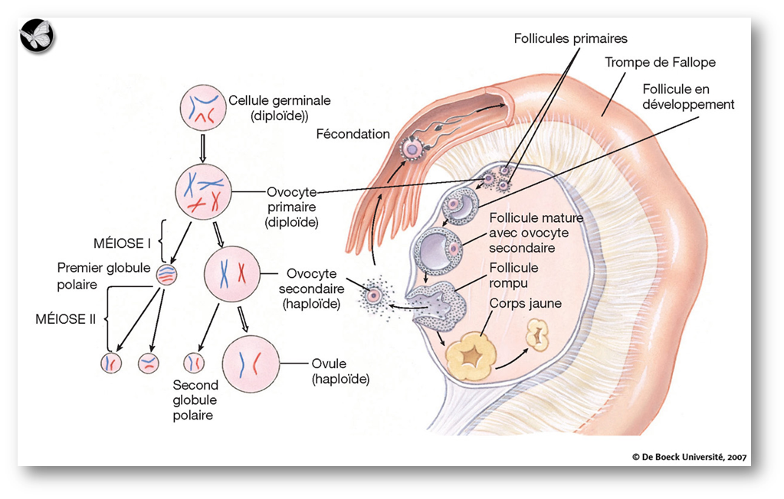
L’ovogenèse
Source: http://www.jpboseret.eu/index.php?page=gametogenese
Notes:
Image trop poussée (côté anatomie et nom des cellules) mais qui permet de faire un lien avec la méiose
Attention! La PDA rappelle les attentes:
Nommer les hormones responsables de la maturation du follicule ovarien (FSH, LH et oestrogène)

Slide 22
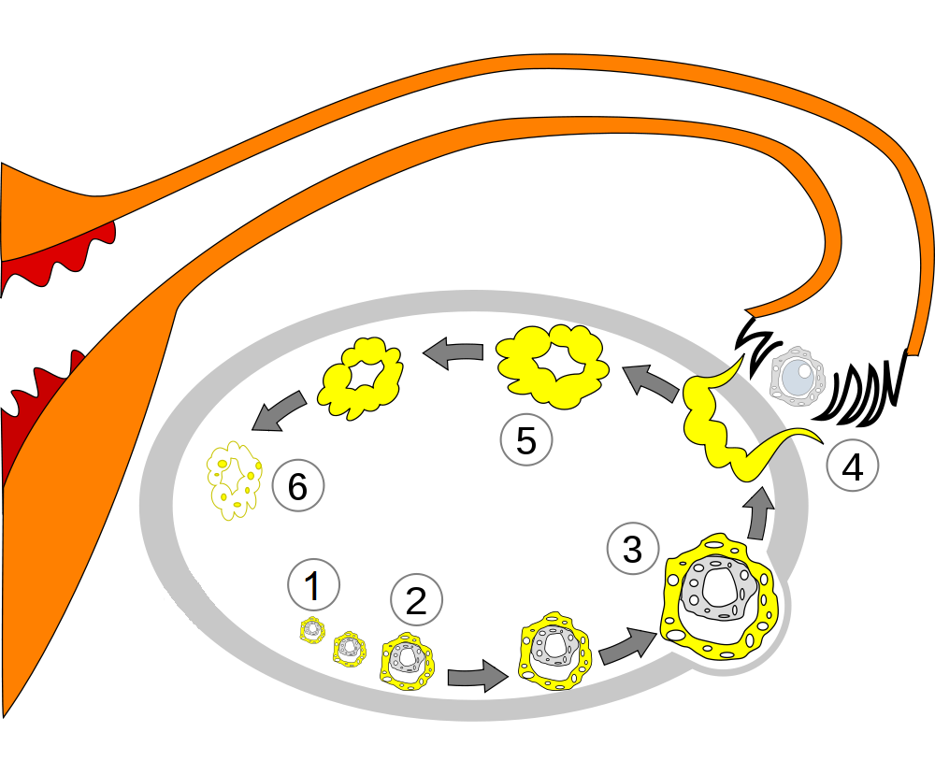
Le cycle ovarien
Trompe
de Fallope
Ovaire
Source: wikipedia
Notes:
Attention! La PDA rappelle les attentes:
Décrire les changements hormonaux se produisant au cours d’un cycle menstruel
Nommer les hormones responsables de la maturation du follicule ovarien (FSH, LH et oestrogène)

Slide 23
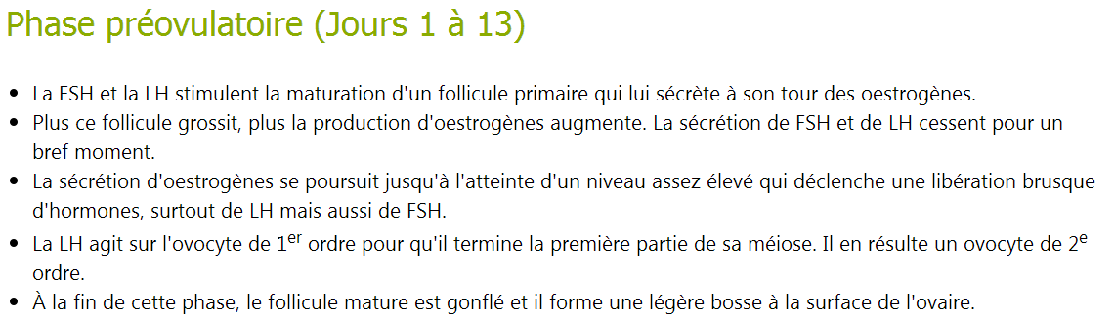
Le cycle ovarien
Source: alloprof.qc.ca

Slide 24
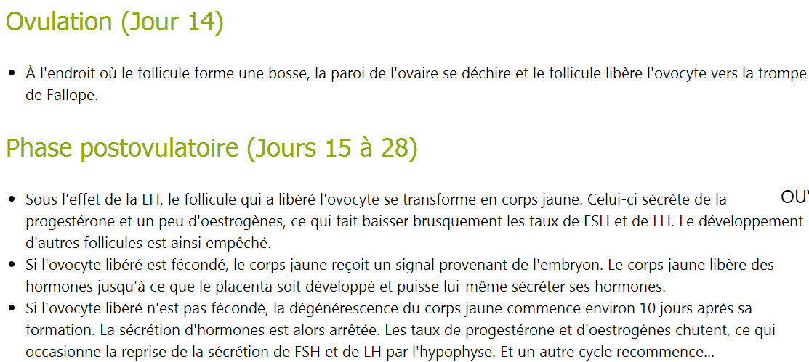
Le cycle ovarien
Source: alloprof.qc.ca

Slide 25
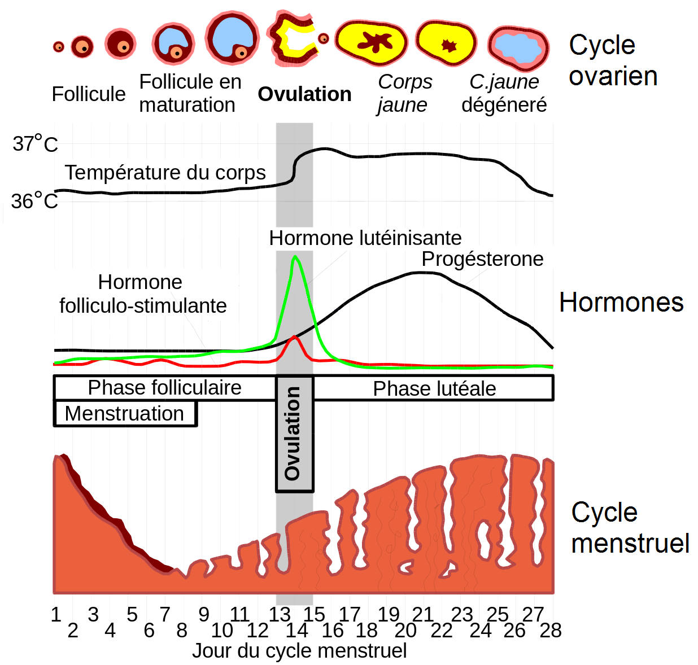
Le cycle menstruel
Source: wikipedia
Notes:
Expliquer que le cycle menstruel varie beaucoup d’une femme à l’autre et que la durée moyenne est de 28 jours. La phase lutéale dure 14 jours.
Sur le schéma, il manque l’oestrogène. On verra la fluctuation de cette hormone dans les graphiques qui suivent.
http://upload.wikimedia.org/wikipedia/commons/e/e2/Hormones_estradiol%2C_progest%C3%A9rone%2C_LH_et_FSH_pendant_cycle_menstruel.svg

Slide 26
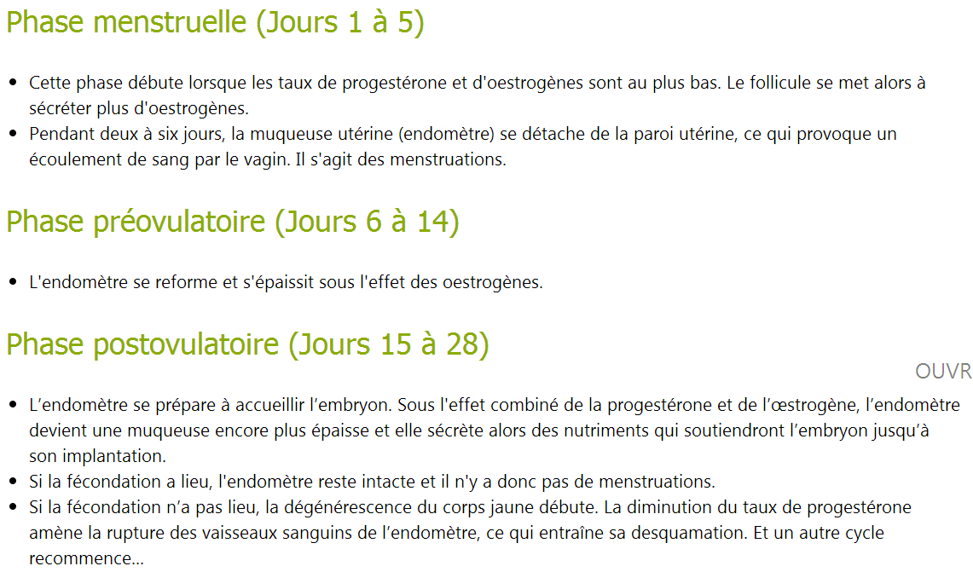
Le cycle menstruel
Source: alloprof.qc.ca

Slide 27
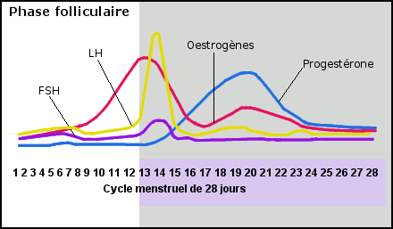
Source: biomaca.fr

Slide 28
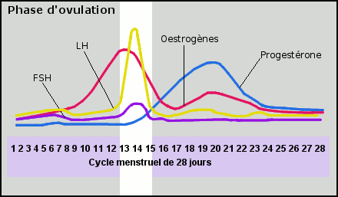
Source: biomaca.fr

Slide 29
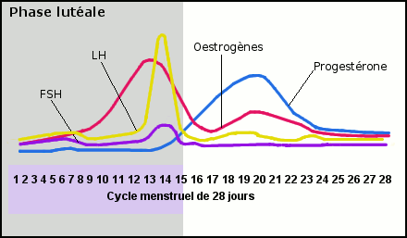
Source: biomaca.fr

Slide 30
Que faut-il retenir?
1- FSH et LH sont produites par le cerveau.
2- Ces hormones affectent l’ovogenèse : la maturation de l’ovule dans l’ovaire.
3- L’oestrogène et progestérone sont deux hormones produites par les ovaires.
4- L’oestrogène joue un rôle dans l’ovulation.
5- La progestérone joue un rôle après l’ovulation.

Slide 31
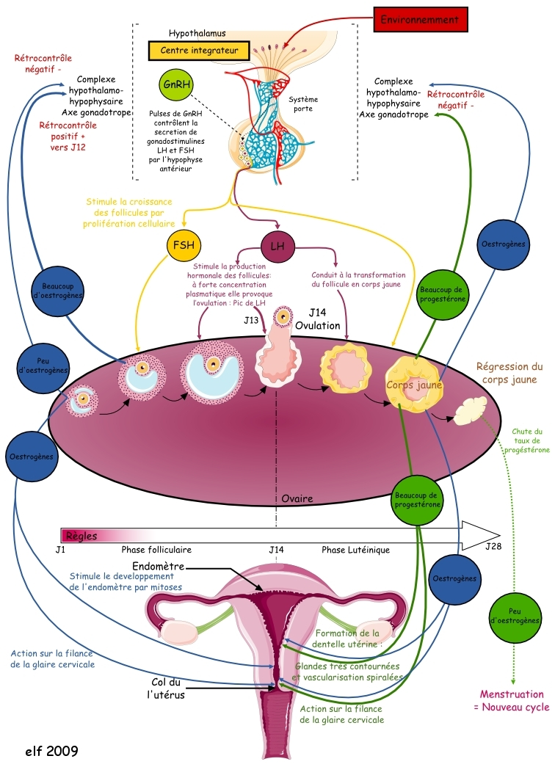
Dans les faits, c’est plus compliqué!
Notes:
Inutile d’aller dans le détail comme dans cette figure!

Slide 32
Retour
« Est-ce que toutes les filles vivent leurs menstruations de la même façon?»
« À quoi servent les menstruations? »
« Quel est l’équivalent de l’éjaculation chez les filles?»
« Est-ce que les questions relatives aux problèmes vécus par l’autre sexe vous intéressent? Si oui, pourquoi? »
« Quelle partie de la démarche d’étude de cas a posé le plus de problèmes? Qu’avez-vous fait? »
Notes:
Faire un retour sur ces questions (ou celles posées par vos élèves):
1- Relativiser l’importance et la variabilité des symptômes entre les femmes
2- Les menstruations sont une conséquence de l’absence de zygote. Elles n’ont pas une utilité en tant que telle, mais plutôt le résultat de la baisse de l’hormone progestérone

Slide 33
Réalisation
Le cas de Pierre-jean et de Marie-Simone

Slide 34
Quelle proportion des jeunes de votre âge ont déjà eu une relation sexuelle?
Source : Fichier maître de l’Enquête sur la santé des jeunes du secondaire (EQSJS) 2010-2011, INSTITUT DE LA STATISTIQUE DU QUÉBEC. Rapport de l’onglet Plan commun de surveillance produit par l’Infocentre de santé publique à l’Institut national de santé publique du Québec, mai 2013.

Slide 35


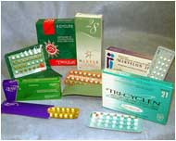
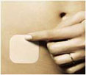

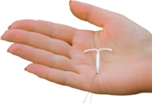
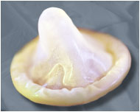
Rappel : la contraception
Source : www.masexualite.ca
Notes:
Au premier cycle, les élèves ont vu quelques moyens de contraception. Dans « Le cas d’Esteban et de Janika », on parle de contraception en général, mais aussi de contraception que Janika peut se faire initier à la clinique du CLSC. On précise également que le jeune couple utilisera le condom pendant un certain temps. On peut en profiter pour rappeler que le retrait n’est pas une méthode de contraception.

Slide 36
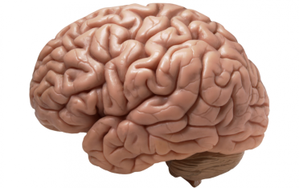
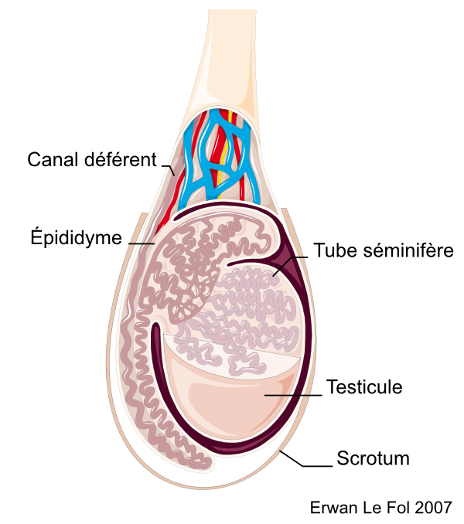
La spermatogenèse
Cerveau
Hormone FSH
Hormone
testostérone
Source:www.nationalgeographic.com
Notes:
Les hormones FSH (produite par le cerveau) et testostérone (produite par les testicules) sont responsables de la spermatogenèse, c’est-à-dire la production des spermatozoïdes.

Slide 37
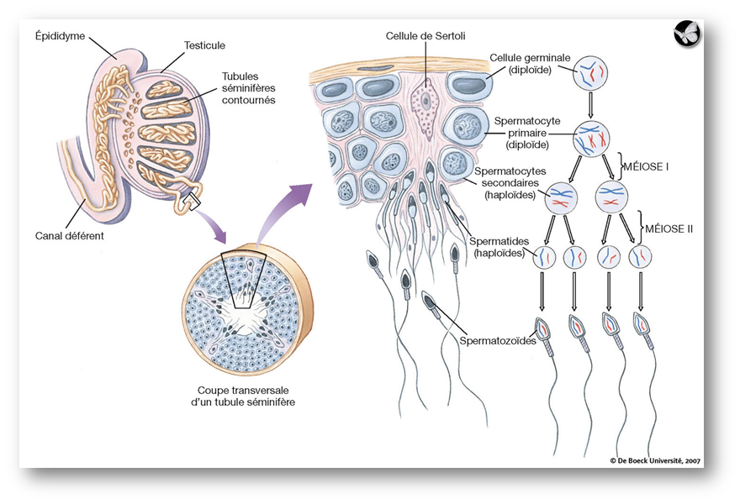
La spermatogenèse
Source:www.jpboseret.eu
Notes:
Image trop poussée (côté anatomie et nom des cellules) mais qui permet de faire un lien avec la méiose

Slide 38
Retour
« Comment pensez-vous qu’Esteban et Janika se sont sentis avant le résultat au test de grossesse? »
« Peu importe l’issue du test, qu’est-ce que le jeune couple doit retenir de cette situation?»

